Slide 1
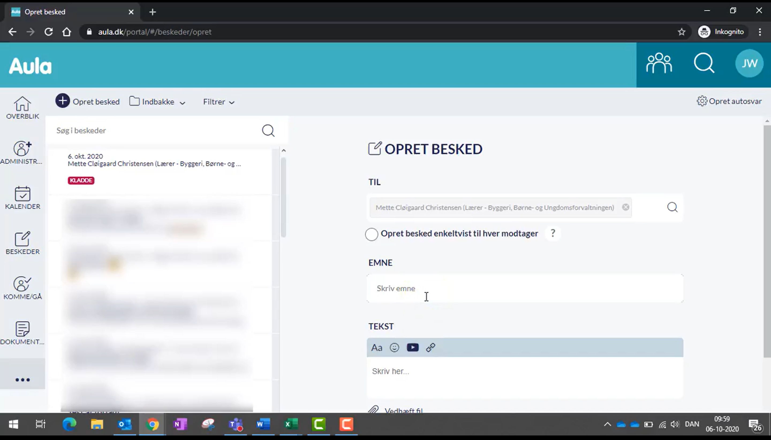



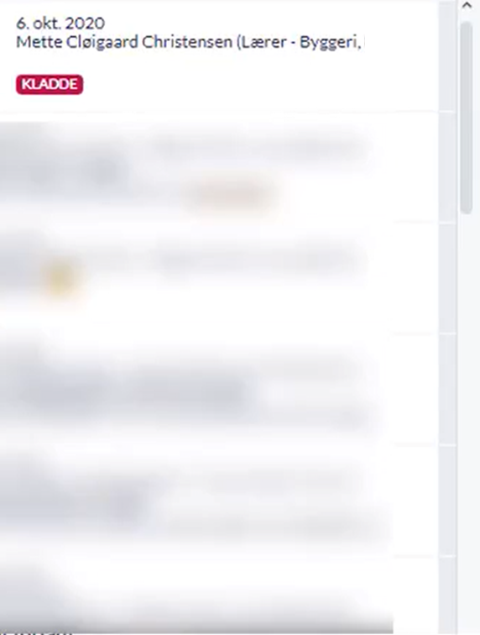
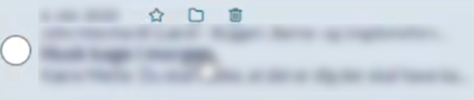


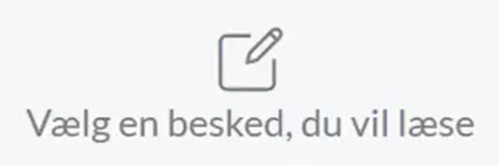
Hjælp
22
6
Indbakke
Indbakke
18
2
Elever
Elever
2
2
Forældre
Forældre
1
Lærer
1
Ledelse
Andet
Sendte

Slide 2
Scenarie 3
Læse ulæste beskeder fra forældre

Slide 3
Hjælp
22
6
Indbakke
Indbakke
18
2
Elever
Elever
2
2
Forældre
Forældre
1
Lærer
1
Ledelse
Andet
Sendte

Slide 4
Hjælp
22
6
Indbakke
Indbakke
18
2
Elever
Elever
2
2
Forældre
Forældre
1
Lærer
1
Ledelse
Andet
Sendte

Slide 5
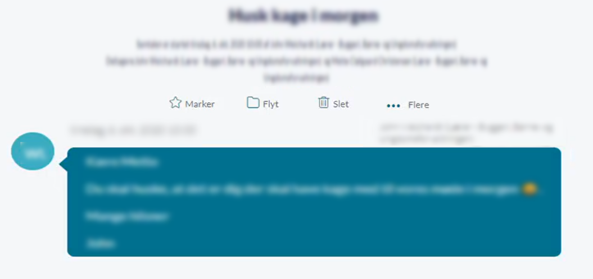

Hjælp
22
6
Indbakke
Indbakke
18
2
Elever
Elever
2
2
Forældre
Forældre
1
Lærer
1
Ledelse
Andet
Sendte

Slide 6
Hjælp
Indbakke
19
1
Forældre
+ Tilføj
Sendte

Slide 7
Scenarie 1
Tilføj elever og forældre kategorier

Slide 8
Guide
20
6
Indbakke
Indbakke
2
Elever
+ Sortere
2
Forældre
1
Lærer
1
Ledelse
Andet
+
Sendte

Slide 9
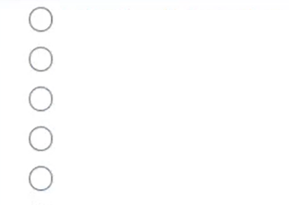
Hjælp
20
6
Indbakke
Indbakke
2
Elever
+ Tilføj
2
Forældre
1
Lærer
1
Elever
Ledelse
Forældre
Lærer
Andet
Ledelse
+
Andet
Sendte

Slide 10
Hjælp
20
6
Indbakke
Indbakke
18
2
Elever
Elever
2
2
Forældre
Forældre
1
Lærer
+ Tilføj
+ Tilføj
1
Elever
Ledelse
Forældre
Lærer
Andet
Ledelse
+
Andet
Sendte

Slide 11
Hjælp
20
6
Indbakke
Indbakke
18
2
Elever
Elever
2
2
Forældre
Forældre
1
Lærer
+ Tilføj
1
Ledelse
Andet
+
Sendte

Slide 12
Scenarie 2
Fjern elever kategori

Slide 13
Hjælp
20
6
Indbakke
Indbakke
18
2
Elever
Elever
2
2
Forældre
Forældre
1
Lærer
+ Tilføj
1
Ledelse
Andet
+
Sendte

Slide 14
Hjælp
Indbakke
20
Elever
18
2
Forældre
+ Tilføj
Elever
Forældre
Lærer
Ledelse
Andet
Sendte

Slide 15
Hjælp
Indbakke
20
2
Forældre
+ Tilføj
Elever
Forældre
Lærer
Ledelse
Andet
Sendte

Slide 16
Hjælp
Indbakke
20
2
Forældre
+ Tilføj
Sendte

Slide 17
Scenarie 3
Læse ulæste beskeder fra forældre

Slide 18
Hjælp
Indbakke
20
2
Forældre
+ Tilføj
Sendte

Slide 19
Hjælp
Indbakke
20
2
Forældre
+ Tilføj
Sendte

Slide 20
Hjælp
Indbakke
19
1
Forældre
+ Tilføj
Sendte

Slide 21




Hjælp
Indbakke
18
Forældre
+ Tilføj
Sendte

Slide 22
Scenarie 4
Guidefunktionen

Slide 23
Hjælp
Indbakke
18
Forældre
+ Tilføj
Sendte

Slide 24
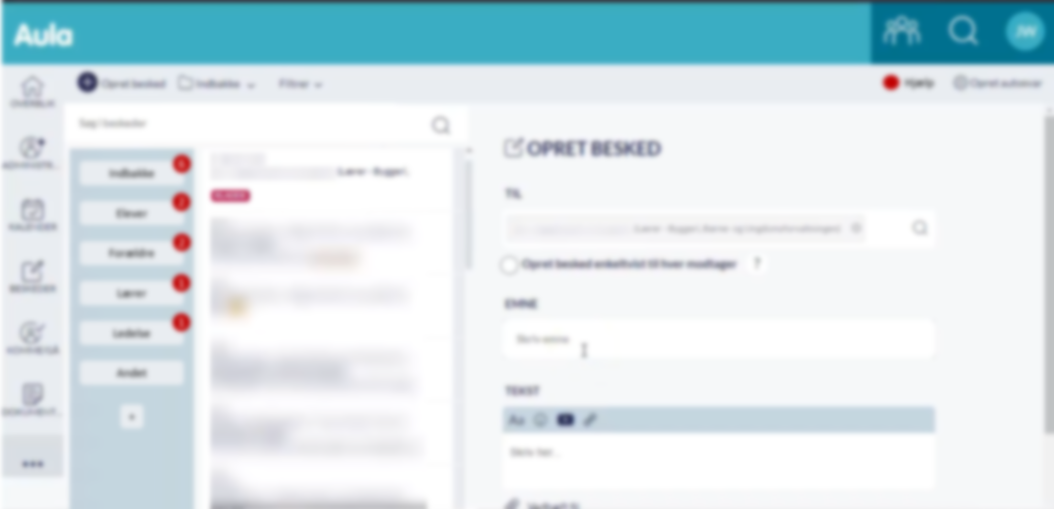
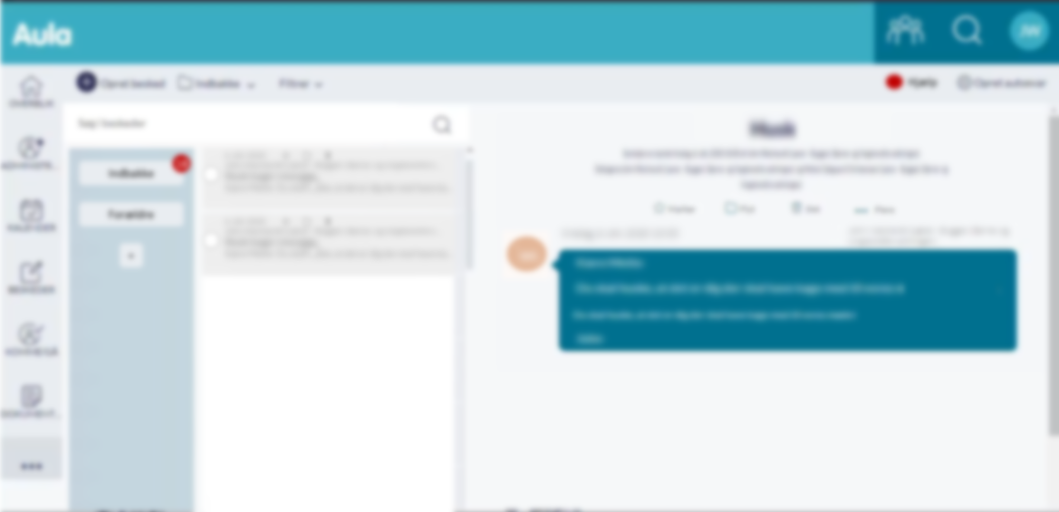


Guide
6
X
Indbakke
2
Elever
Sådan sender du en besked i Aula
8. oktober 2021
2
Forældre
1
Lærer
1
Sådan opretter du en ny indbakke
15. oktober 2022
Ledelse
Andet

Slide 25
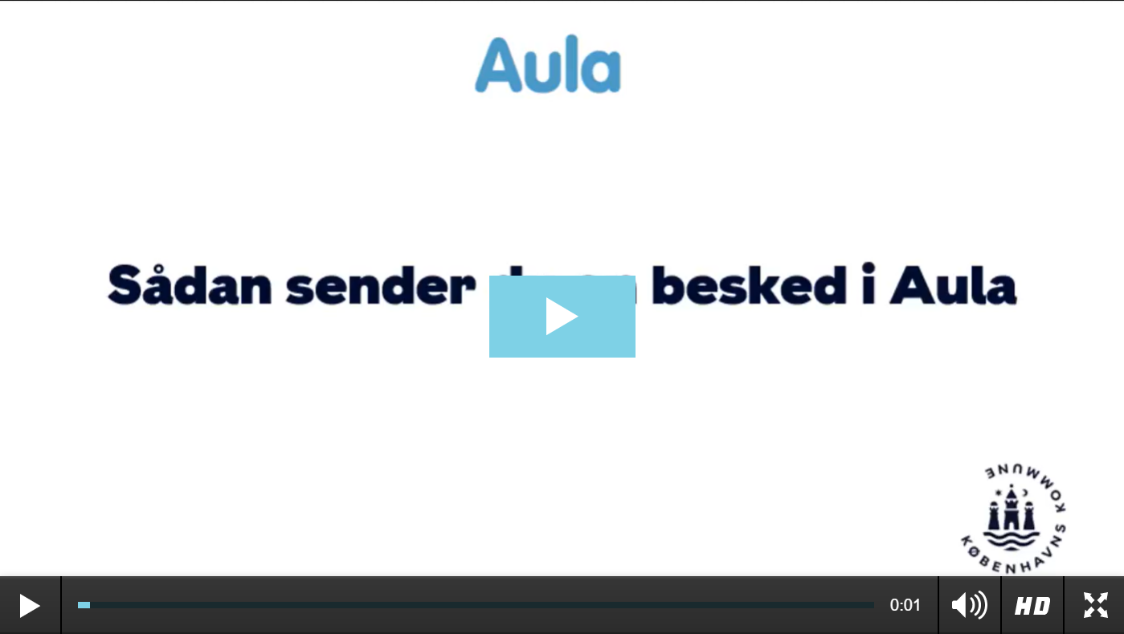
Guide
6
X
X
Indbakke
2
Elever
Sådan sender du en besked i Aula
8. oktober 2021
2
Forældre
1
Lærer
1
Sådan opretter du en ny indbakke
15. oktober 2022
Ledelse
Andet

Slide 26
Scenarie 5
Send en besked til alle pigerne i 5A

Slide 27
Hjælp
Indbakke
18
Forældre
+ Tilføj
Sendte

Slide 28
Hjælp
Indbakke
18
Forældre
+ Tilføj
Sendte

Slide 29
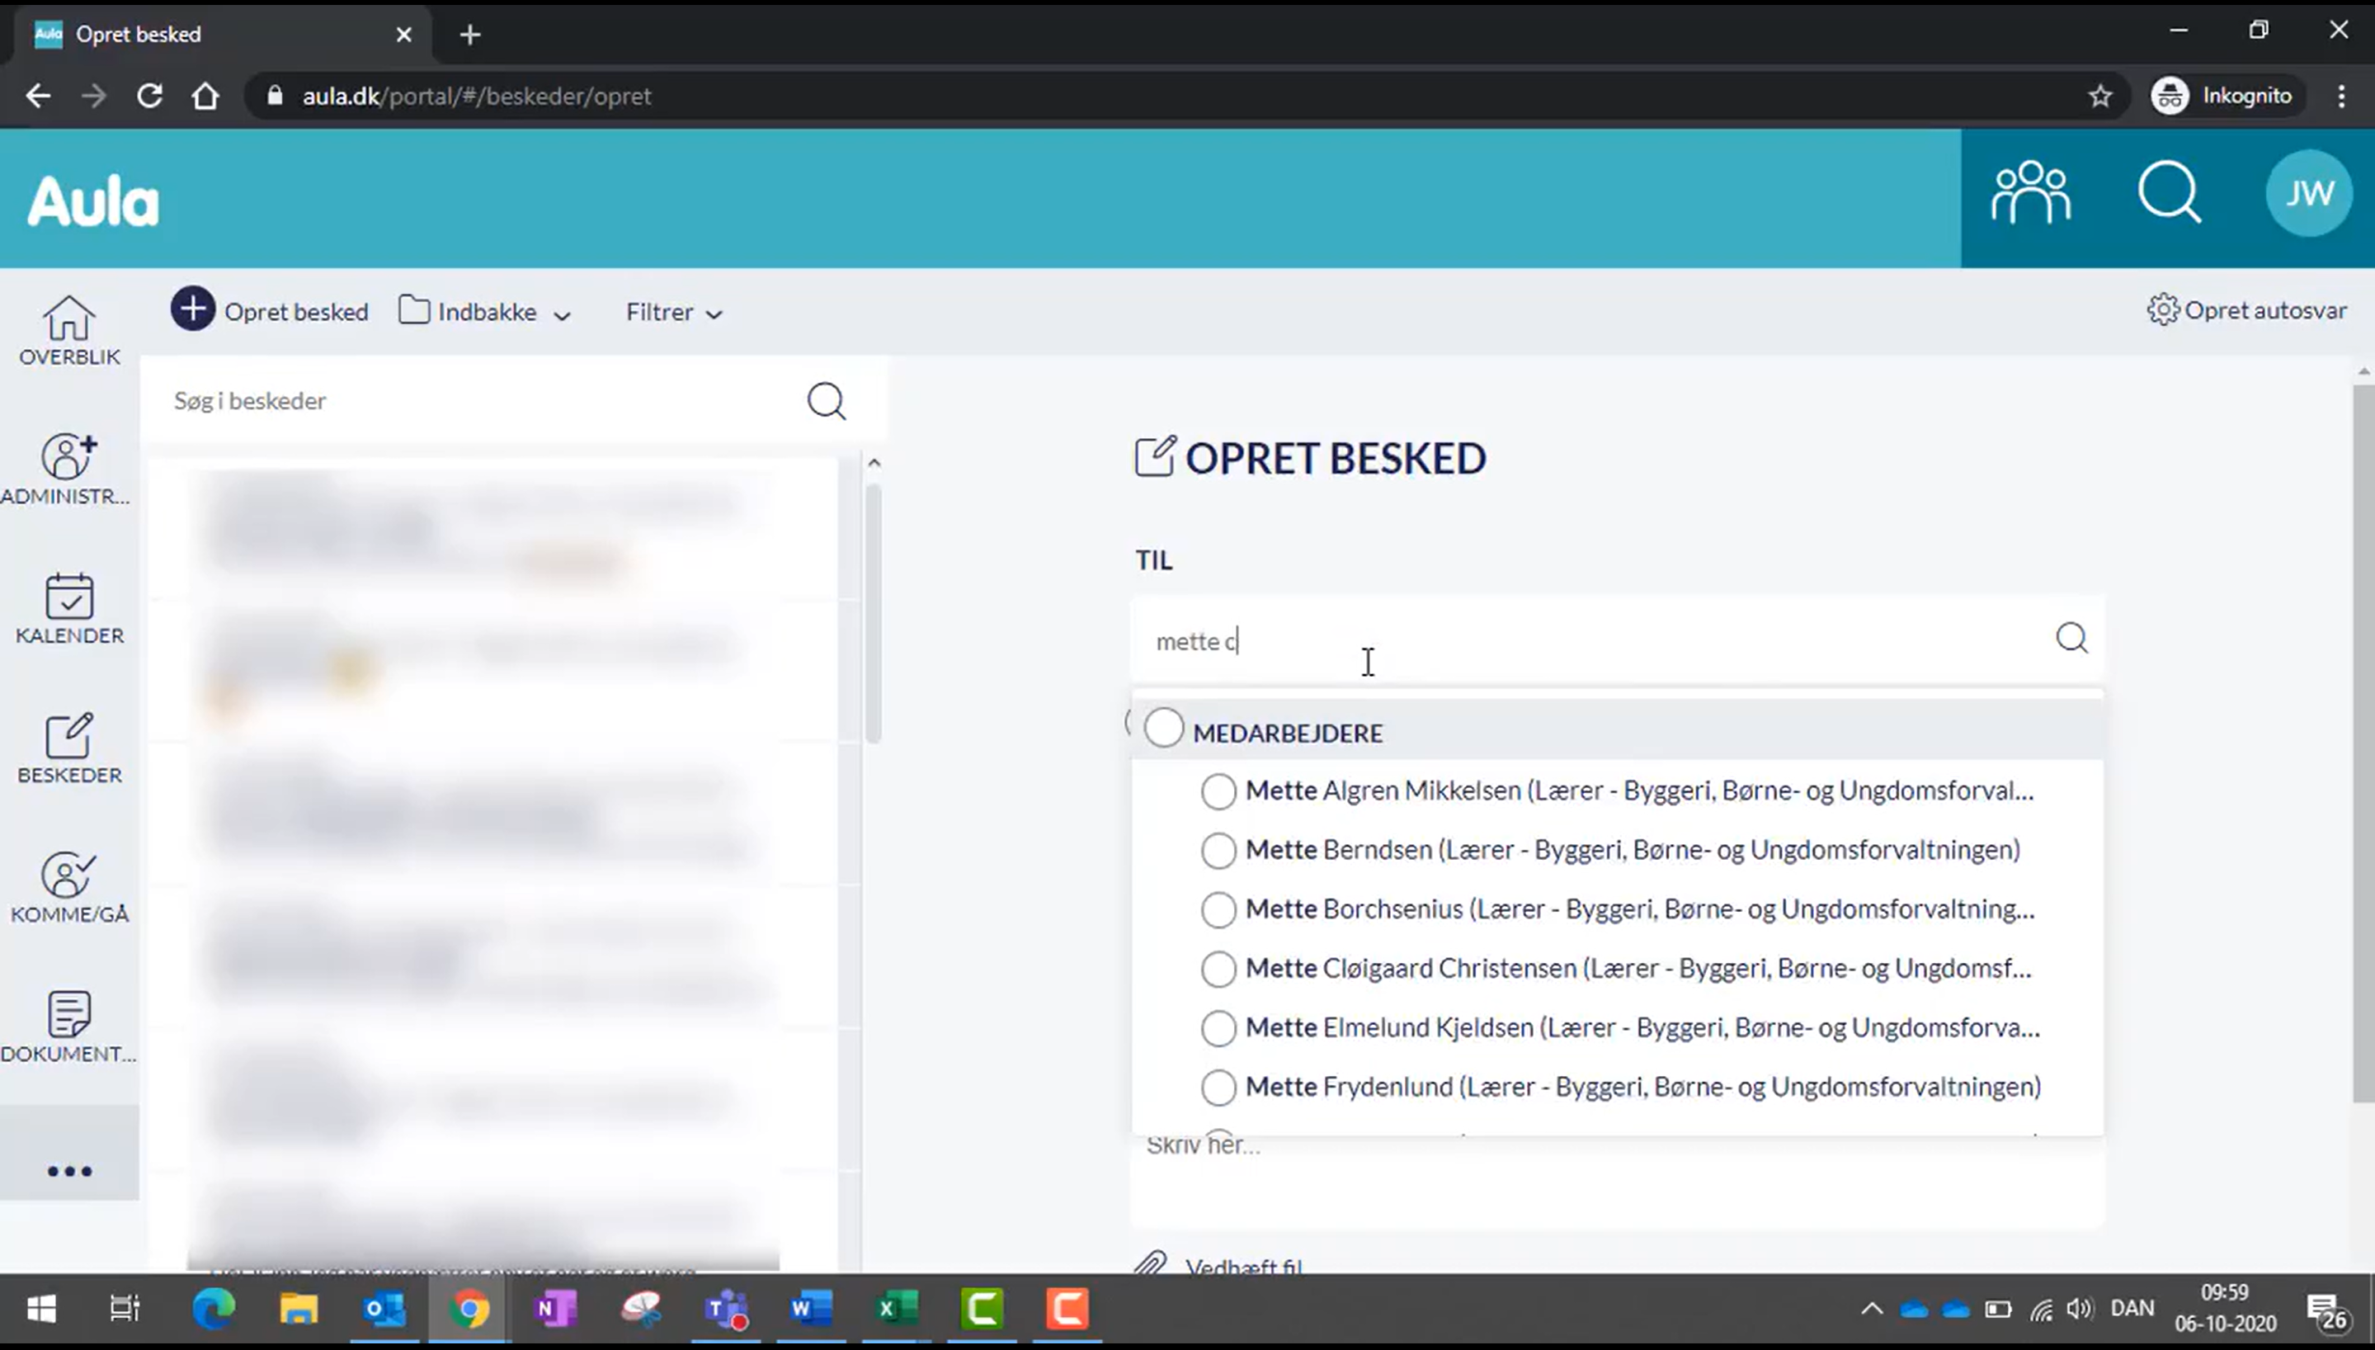


Hjælp
18
6
Indbakke
Indbakke
2
Elever
Forældre
piger|
2
Forældre
+ Tilføj
1
Lærer
Pigerne (1A)
1
Pigerne (1B)
Ledelse
Pigerne (2A)
Andet
Pigerne (2B)
Pigerne (3A)
+
Pigerne (3B)
Sendte

Slide 30
Hjælp
18
6
Indbakke
Indbakke
2
Elever
Forældre
pigerne 5A|
2
Forældre
+ Tilføj
1
Lærer
Pigerne (5A)
1
Pigerne (1B)
Ledelse
Pigerne (2A)
Andet
Pigerne (2B)
Pigerne (3A)
+
Pigerne (3B)
Sendte

Slide 31
Hjælp
Indbakke
18
Forældre
Pigerne (5A)
+ Tilføj
Sendte

Slide 32
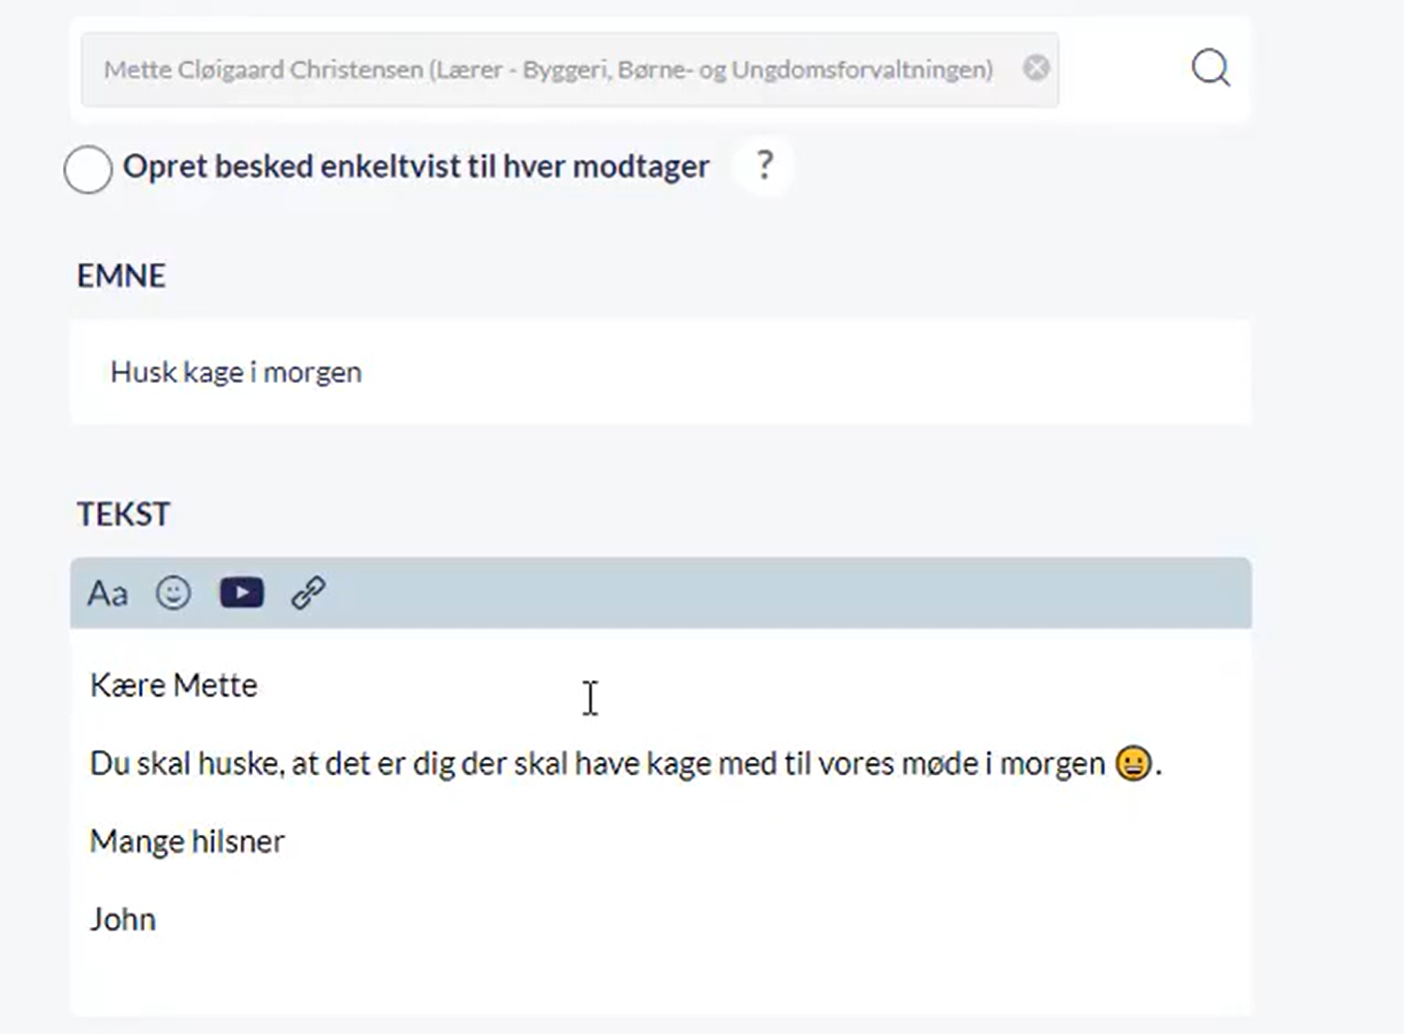

Hjælp
Pigerne (5A)
Indbakke
18
Forældre
Pigerne (5A)
+ Tilføj
Sendte

Slide 33
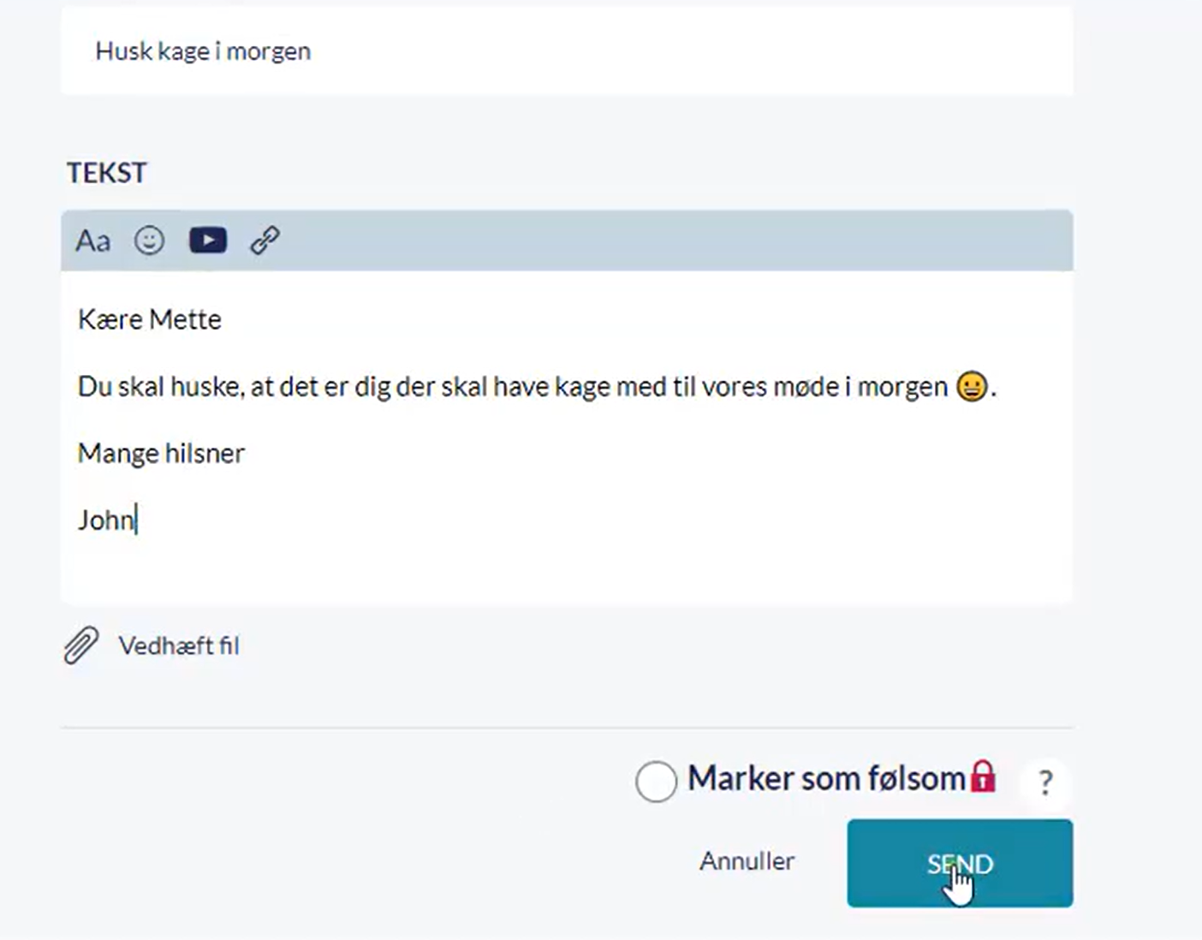
Hjælp
Pigerne (5A)
Indbakke
18
Forældre
Pigerne (5A)
+ Tilføj
Sendte

Slide 34
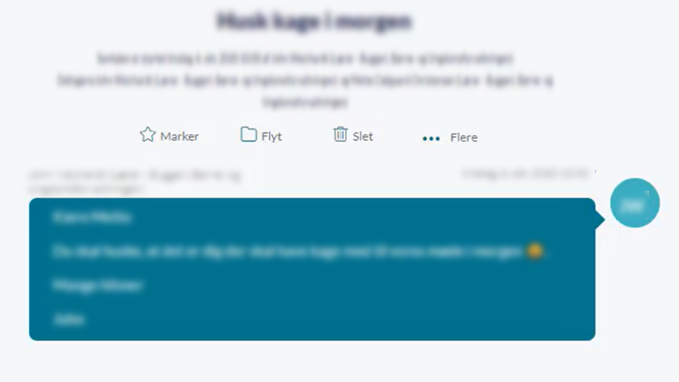
Hjælp
Indbakke
18
Forældre
+ Tilføj
Sendte

Slide 35
Extra

Slide 36
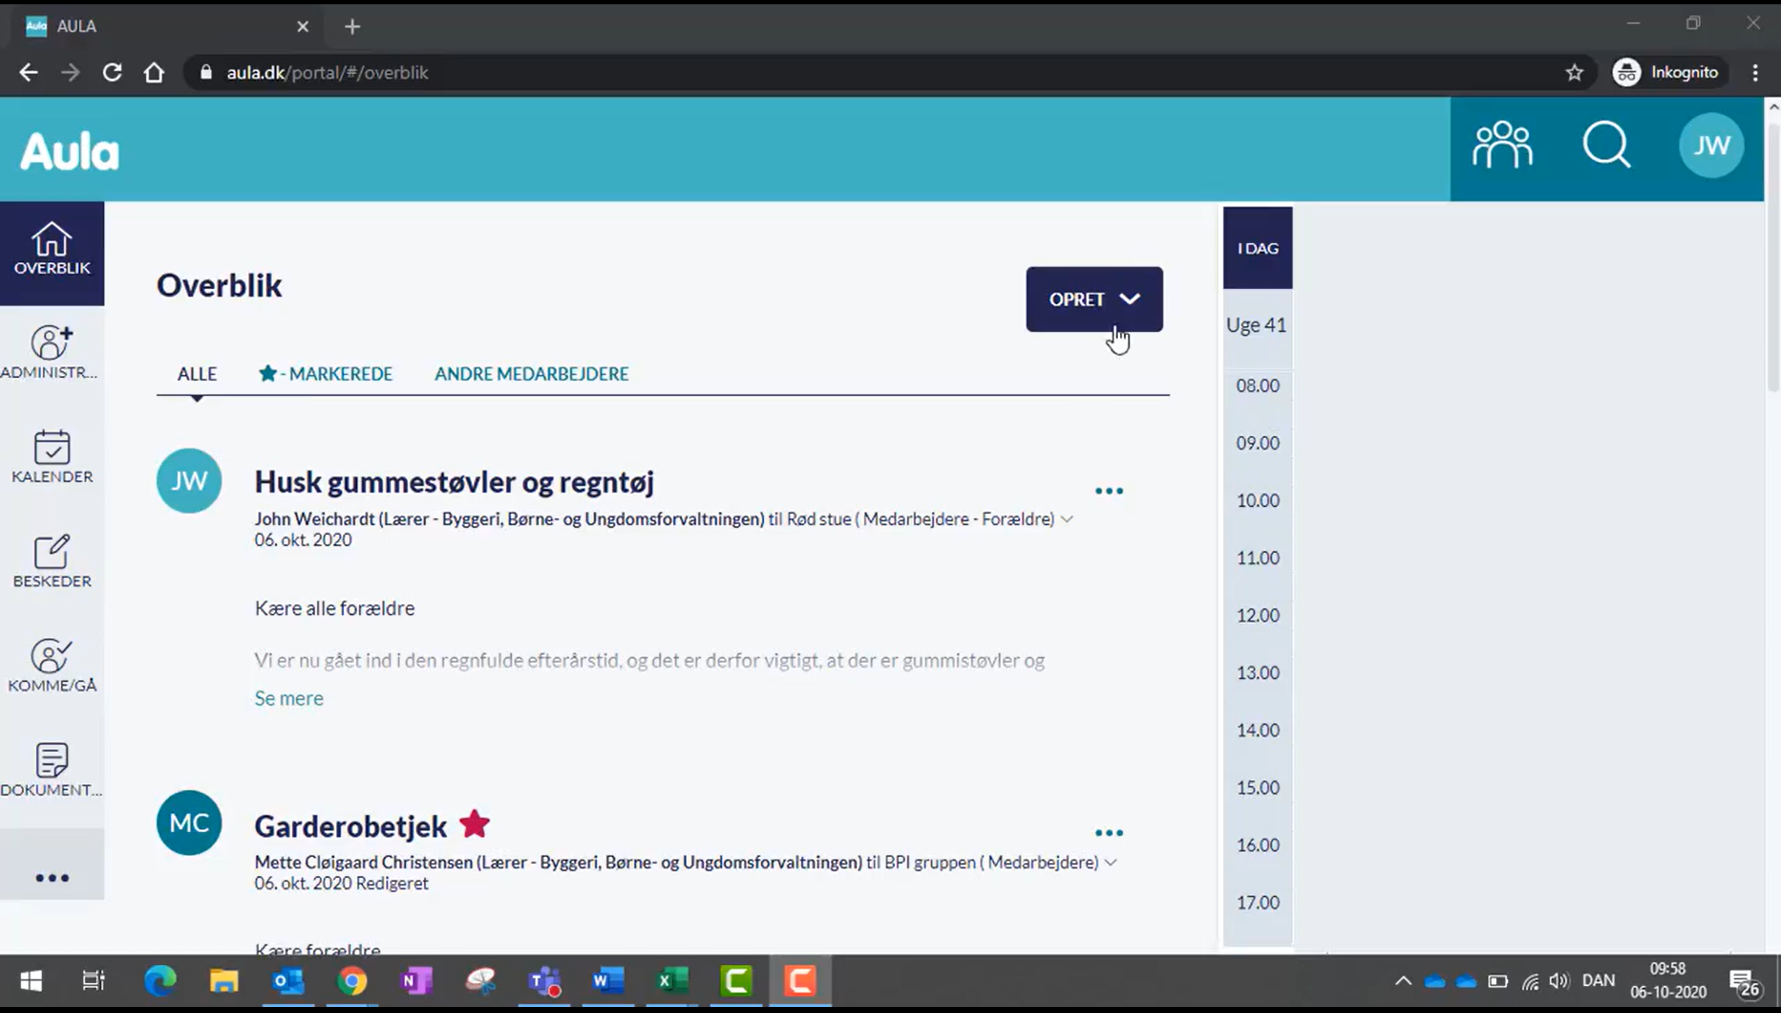

TILFØJ GRUPPE

Slide 37
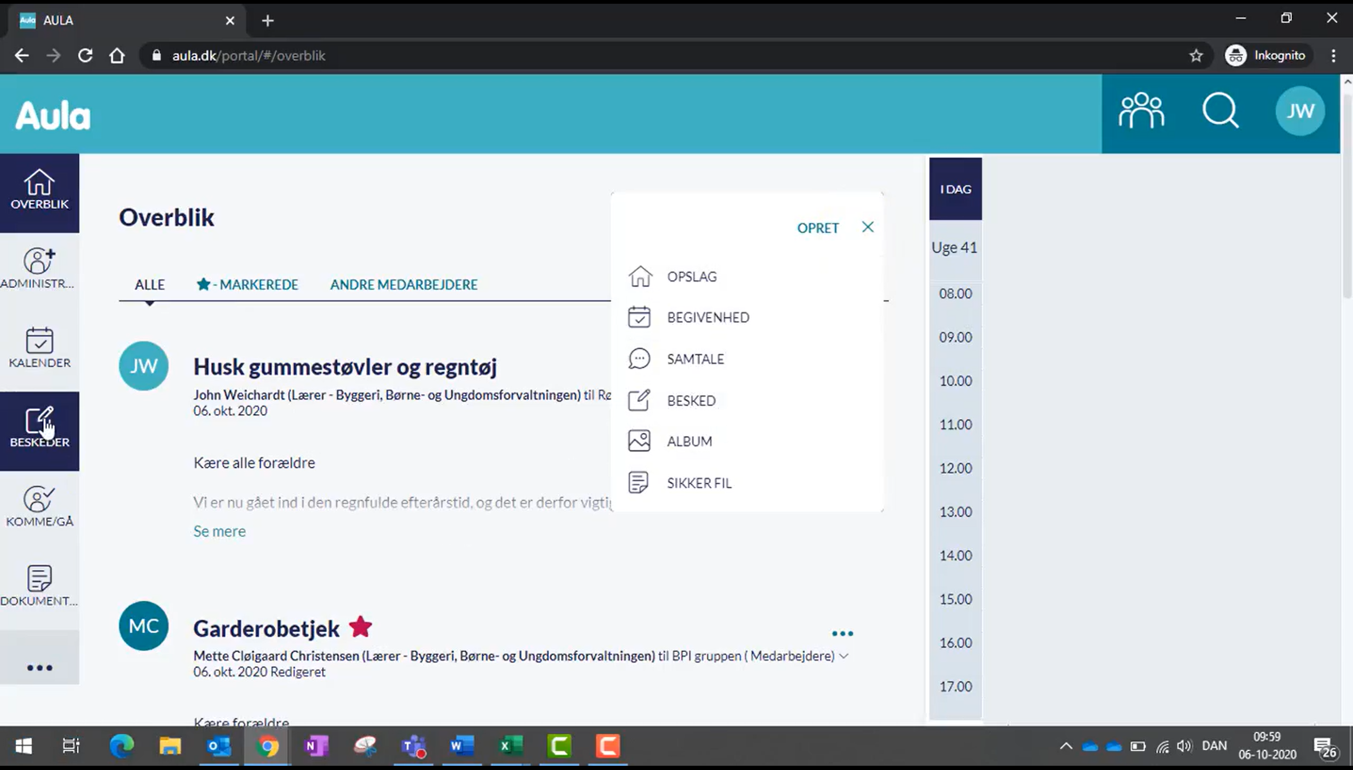
TILFØJ GRU

Slide 38
Hjælp
6
Indbakke
2
Elever
2
Forældre
1
Lærer
1
Ledelse
Andet
+
Sendte

Slide 39
Hjælp
6
Indbakke
2
Elever
2
Forældre
1
Lærer
Elever
1
Elever
Ledelse
Forældre
Lærer
Andet
Ledelse
+
Andet
Sendte

Slide 40
Hjælp
18
6
6
Indbakke
Indbakke
Indbakke
2
2
Elever
Elever
Forældre
5|
2
2
Forældre
Forældre
+
1
1
Lærer
Lærer
Alle eleverne (5A)
1
Drengene (5A)
1
Ledelse
Ledelse
Forældrene (5A)
Andet
Andet
Pigerne (5A)
Alle (5B)
+
+
Drengene (5B)
Sendte

Slide 43
Hjælp
Indbakke
18
Forældre
+

Slide 44
Hjælp
Indbakke
18
Forældre
+

Slide 45
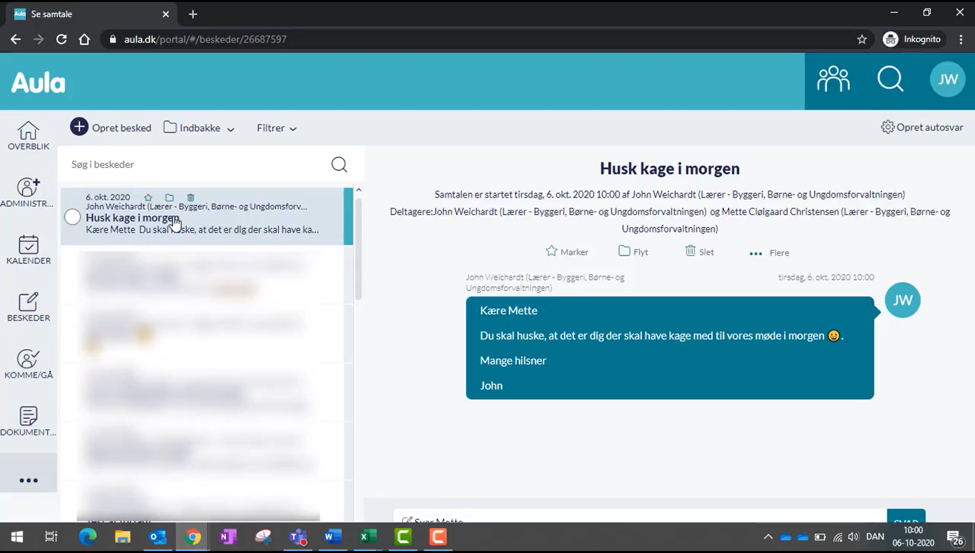

Slide 46
Hjælp
Indbakke
20
2
Forældre
+

Slide 47

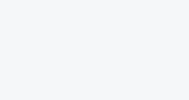


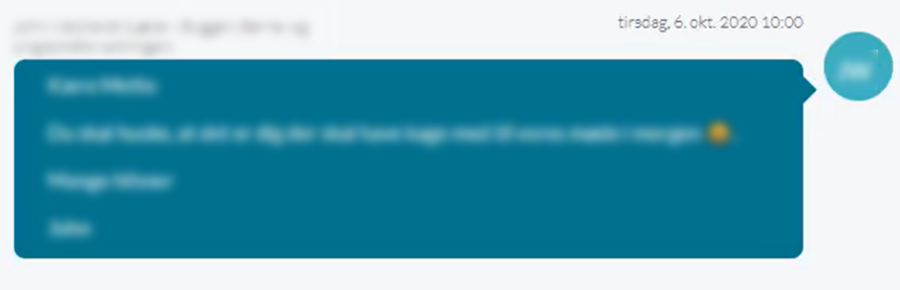





Slide 48
X
Sådan sender du en besked i Aula
8. oktober 2021
Elever
Forældre
Lærer
20
Ledelse
Sådan opretter du en ny indbakke
15. oktober 2022
Indbakke
Andet
+
Elever
Elever
Forældre
Lærer
Elever
Elever
Ledelse
Forældre
Andet
Lærer
Ledelse
Andet

